Slide 1
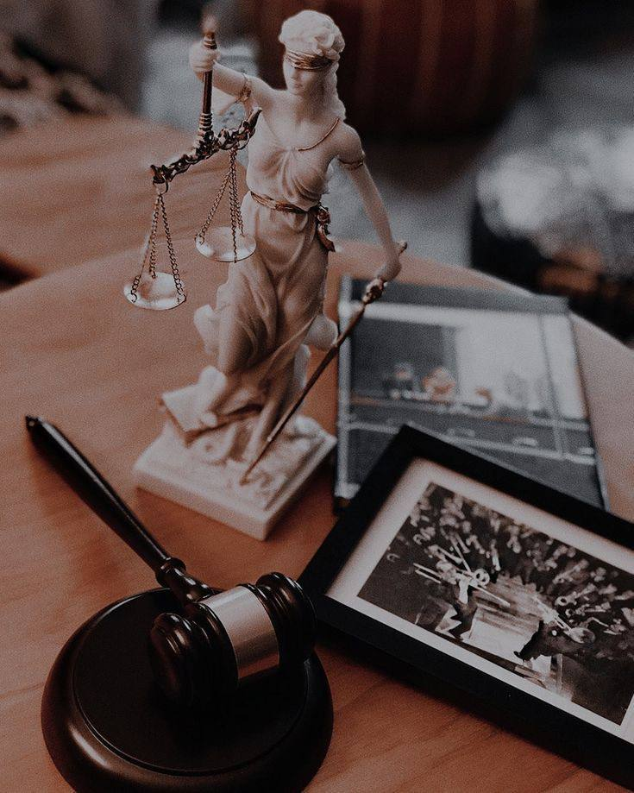
Професійна етика. Юридична етика як вид професійної етики. Професійна етика державних службовців.

Slide 2


ПЛАН
1. Професійна етика: поняття, види.
2. Специфіка юридичної професії і значення юридичної етики.
3. Юридична етика як вид професійної етики: поняття, предмет, завдання. Відмінність юридичної етики і етики права.
4. Структура, види, норми і джерела професійної етики.
5. Професійна етика державних службовців.

Slide 3
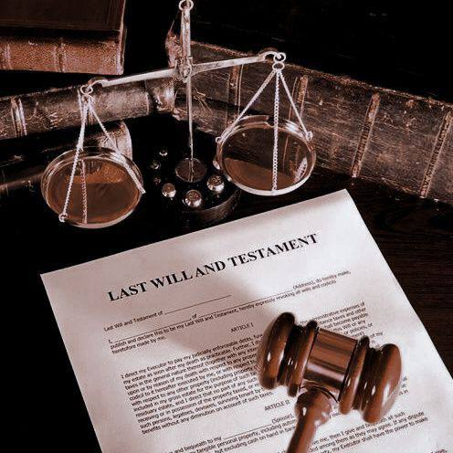
1. Професійна етика: поняття, види, значення.
Сьогодні прийнято говорити про професійну етику лікаря, педагога, журналіста, депутата, судді, відповідні етичні кодекси в бізнесі, у військових, у сфері торгівлі, існують міжнародні етичні кодекси для працівників музеїв, товариства Червоного хреста і в рамках інших міжнародних організацій. В силу поглиблення професіоналізації праці перед спеціалістами різноманітних напрямів все частіше виникають моральні колізії, вирішити які, спираючись тільки на професійні знання не можливо. Більше того, професійне захоплення, позбавлене моральних критеріїв та цінностей, може бути небезпечним як для самої людини, так і для оточуючих, а в більш широких масштабах — і для суспільства в цілому. Тому проблеми професійної етики зовсім не зайвий додаток до професійної освіти.

Slide 4

Професійна етика — система конкретизованих моральних норм і принципів з врахуванням особливостей тої чи іншої професійної діяльності людей.
Професійна діяльність, об’єктом якої стають живі люди, утворює складну систему взаємоперехідних, взаємозумовлених моральних стосунків. До цієї системи належить перш за все: 1. ставлення спеціалістів до об’єкта праці (слідчий - обвинувачений, лікар – хворий), 2. стосунки спеціаліста з колегами (адвокати між собою), 3. ставлення спеціаліста до суспільства (призма професійної діяльності, анекдот).
Професійна етика є збірним поняттям, вона охоплює весь спектр професійних відгалужень етики: медичної, юридичної, педагогічної тощо.

Slide 5
основні юридичні професії включають наявність влади над іншими людьми і вирішення їх доль.
крім того, функціонування однієї з гілок влади, а саме судової, повністю забезпечують юристи. Переоцінити соціальне значення суду важко, оскільки суд — це основний орган, де повинна бути відновлена справедливість.
повноваження, закріплені за посадами, які обіймають юристи, є досить широкими, а відповідно породжують серйозні моральні, матеріальні та правові наслідки.
рішення винесені окремими посадовими особами (наприклад, судді) виносяться від імені України, а тому неправомірне або несправедливе рішення, по-перше шкодить особі, щодо якої воно прийняте, по-друге, дискредитує не тільки самого юриста, але і державу в цілому.
робота юристів — це постійний розгляд і вирішення міжособистісних конфліктних ситуацій, де зіштовхуються діаметрально-протилежні інтереси, і їх вирішення має бути справедливим. Оскільки незаконне, несправедливе розв’язання конфлікту — це причина виникнення нового.
спілкування з людьми під час здійснення професійних обов’язків дуже часто відбувається в критичних ситуаціях в режимі підвищеної психологічної напруги (слідчий – обвинувачений, суддя – засуджений).

Slide 6
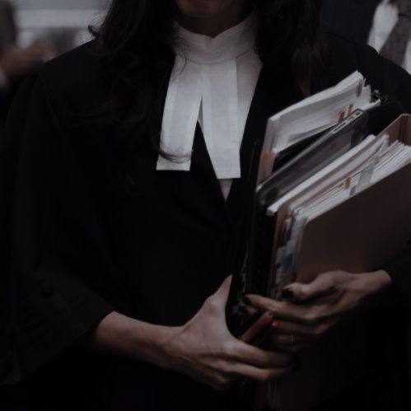
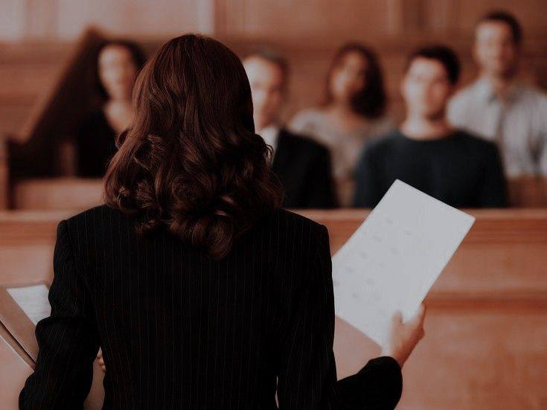
Юридична етика як вид професійної етики: поняття, предмет. Відмінність юридичної етики і етики права.
Юридична етика — це вид професійної етики, що досліджує застосування загальних норм моралі під час здійснення специфічної професійної діяльності юристами, зокрема моральні проблеми, які виникають під час такого застосування.
Юридична етика переносить досліджувані етикою абстрактні моральні категорії на практичний ґрунт, пропонує шляхи втілення їх у реальне життя, сприяє моралізації професійної діяльності, додає їй морального змісту.
Ви напевно неодноразово чули такий термін як етика права. Постає питання, а що ж таке правова етика або етика права? Ці поняття не слід ототожнювати.

Slide 7


Предметом етики права є моральний зміст права: його онтологія, основні цінності, норми, а також практика реалізації цього змісту в різних правових системах (або умовах).
Тоді як предмет юридичної етики — це відношення або ставлення спеціаліста, професіонала до змісту і цінностей права, законодавчих норм, правил, і реалізація цього відношення в професійній діяльності.
Суб’єктом етики права є кожен дієздатний громадянин. Етика права у суб’єкта права — явище довільне. Вона передбачає своєрідну реакцію на зовнішнє право, закони. Проявляється ця реакція у внутрішній позиції людини, які прямо пропорційно впливає на зовнішню поведінку (правомірну чи ні).
Суб’єктом юридичної етики є спеціаліст, який безпосередньо реалізує в професійній практиці своє відношення до права. Закон по-різному може бути використаний, і це залежить більшою мірою не від закону, а від особи, яка його застосовує.
У суб’єкта етики права на перший план виходить ціннісне ставлення до права, його роль в нормативній творчості та застосуванні права є мінімальною і опосередкованою.

Slide 8

Структура, види і норми професійної етики.
Структура юридичної етики — це внутрішня побудова її знань. Можна виділити загальну та особливу частину юридичної етики.
В загальній частині етики досліджується поняття юридичної етики, її призначення, історичний шлях розвитку і міжнародне визнання галузі знань тощо. Особлива частина дає уявлення про значення і роль етичних категорій стосовно спеціалізованих інститутів юридичної професії.
За ознаками спеціалізації юридичну етику слід поділити на:
суддівську етику;
етику слідчого;
прокурорську етику;
адвокатську етику;
етику нотаріуса;
етику юрисконсульта;

Slide 9
Офіційна етика — це етичні вимоги, що містяться в правових нормах, невиконання яких може мати негативні наслідки (звільнення з посади, відсторонення від справи). Наприклад, у Законі України „Про статус суддів” від 15 грудня 1992 р. містилася вимога до судді „не допускати вчинків і будь-яких дій, що ганьблять звання судді і можуть викликати сумнів у його об’єктивності, неупередженості і незалежності”. Це вимога Закону. Однак ця вимога носить і етичний характер, вимагаючи від судді високої моральності.
Корпоративна етика — це сукупність етичних правил, що містяться в документах, прийнятих добровільно представниками будь-якої професії, галузі, громадського об’єднання і обов’язкові до виконання особами, що до них належать (це суддівська, адвокатська етика).
Крім офіційної та корпоративної етики існують взаємини, не врегульовані будь-якими правилами, крім вимог загальної вихованості і внутрішньої інтелігентності юристів. Так, не повинен адвокат, суддя, слідчий у присутності клієнта образливо відгукуватися про роботу колеги, навіть якщо клієнт з ним не знайомий. Це вимоги традиційної етики.

Slide 10
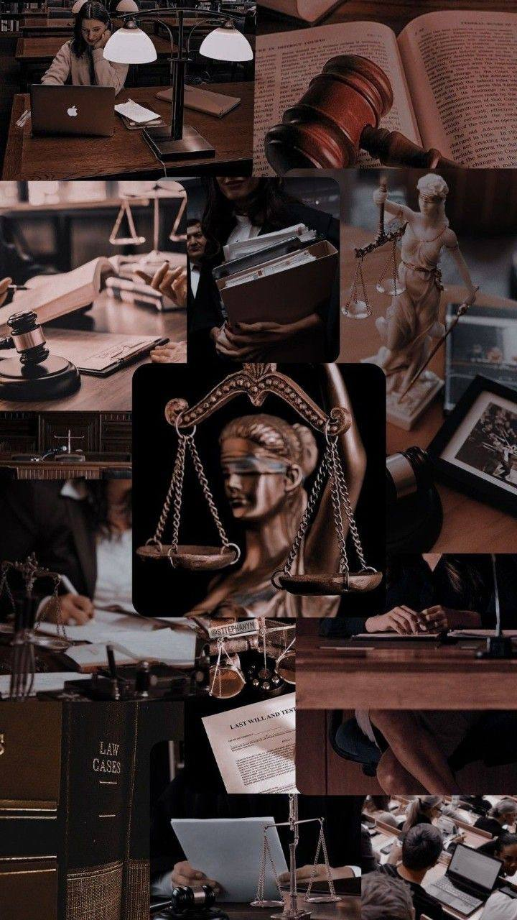
Етична норма, на відміну від норми правової, не спричиняє санкцій, передбачених законом, якщо порушення етичних вимог не переростає в правопорушення. Етичні норми містять, переважно, рекомендаційний характер. Однак за деякі етичні порушення передбачені та можуть застосовуватися санкції корпоративного впливу, що можуть мати правові наслідки. Наприклад Вища кваліфікаційна комісія анулювала свідоцтво про право на зайняття адвокатською діяльністю, мотивуючи це несумлінним відношенням адвоката до своїх обов'язків. Тут несумлінність як моральна категорія, має правові наслідки - анулювання права на заняття адвокатською діяльністю.
Побудова етичної норми за класичною тріадою не є суцільною. Безліч етичних норм не містять усіх трьох елементів, приміром, санкції.

Slide 11
Джерела професійної етики.
Юридична етика як галузь філософського вчення, постійно розвивається і підживлюється з численних міжнародних, офіційних і інших джерел.
На цей час існує більше десятка міжнародних документів, присвячених етичним аспектам правової сфери. Деякі з них визнані ще радянською державою, а до більшості Україна приєдналася після здобуття власної незалежності. Це Загальна декларація прав людини, Деонтологічний кодекс, прийнятий на пленарному засіданні дванадцяти делегацій Європейського співтовариства в жовтні 1988 р. у Страсбурзі, та багато інших.

Slide 12

До офіційних джерел юридичної етики варто віднести деякі Закони України (Закон України «Про адвокатуру».), Укази Президента (Указ Президента від 30 вересня 1999 р. «Про деякі міри щодо підвищення рівня роботи адвокатури», що затвердив Положення про кваліфікаційно-дисциплінарну комісію адвокатури), Постанови Кабінету Міністрів (Постанова КМУ «Про твердження порядку оплати праці адвокатів по наданню громадянам правової допомоги в кримінальних справах за рахунок держави»).
До офіційних джерел юридичної етики варто також віднести рішення Конституційного Суду України. Зокрема, рішення від 16 жовтня 2000 р. за N 13-рп/2000, що розширив коло осіб, які допускаються до виконання функцій із захисту прав громадян у кримінальних справах. Будучи чисто правовим по своїй суті, рішення торкається маси етичних питань, що потребують регулювання.

Slide 13
Останнім часом набуває сили рух за підвищення ролі деонтологічних і етичних вимог в юридичному бізнесі. Прагнення юридичних компаній, що закріпилися на ринку надання правових послуг, до моно­полізму, порушення рекламної етики, переманювання кадрів і т.ін. викликало до життя таку форму спротиву цим явищам, як укладен­ня колективних угод з метою встановлення етичної відповідальності за порушення обумовлених в угодах етичних вимог. Більш докладно про це йдеться в розділі 13 "Етика юридичного бізнесу".
Нарешті, дисциплінарна практика місцевих кваліфікаційно-дисциплінарних комісій.

Slide 14
Професійна етика державних службовців.
Моральні вимоги до державних службовців встановлені в багатьох нормативно-правових актах, зокрема Конституції України, Законі України „Про державну службу” тощо. Але максимально деталізовані і конкретні норми містить Наказ Головдержслужби „Про затвердження Загальних правил поведінки державного службовця” № 58 від 23.10.2000 р., який містить наступні положення:
1) Державна служба України ґрунтується на принципах служіння Українському народу та Українській державі; демократизму, гуманізму і соціальної справедливості; верховенства права, що забезпечує пріоритет прав і свобод людини і громадянина; професіоналізму, ініціативності, чесності, відданості справі; персональної відповідальності за виконання посадових повноважень і дотримання службової дисципліни; політичної неупередженості; відкритості, гласності та контрольованості.
2) Суспільне призначення державної служби полягає в забезпеченні ефективного здійснення завдань і функцій Української держави шляхом сумлінного виконання державними службовцями покладених на них службових повноважень.
3) Поведінка державних службовців має відповідати очікуванням громадськості й забезпечувати довіру суспільства та громадян до державної служби, сприяти реалізації прав і свобод людини і громадянина, визначених Конституцією і законами України.

Slide 15
Державний службовець має дбати про позитивний імідж та авторитет органів державної влади і державної служби в цілому, дорожити своїм ім'ям та статусом.
Державні службовці, з урахуванням конституційних прав, можуть брати участь у політичній чи іншій громадській діяльності лише поза межами їх службових обов'язків і в поза робочий час, щоб не підривати віру громадськості в неупереджене виконання ними своїх функцій. Власні політичні погляди вони не можуть використовувати при виконанні своїх посадових обов'язків.
Державний службовець, як і інші громадяни, має право на приватне життя і повинен поважати приватне життя інших державних службовців, зберігати з цих питань конфіденційність інформації, якщо інше не встановлено законами України.

Slide 16
Державний службовець при виконанні службових обов'язків повинен діяти на підставі, в обсязі та у спосіб, які передбачені Конституцією та законами України, а також укладеними і в установленому порядку ратифікованими міжнародними договорами України, на засадах чесності, справедливості, відповідальності, відкритості й прозорості.
Державний службовець повинен сумлінно виконувати свої службові обов'язки, проявляти ініціативу і творчі здібності, постійно вдосконалювати організацію своєї роботи.
Державний службовець має виконувати свої посадові обов'язки чесно, неупереджено, не надавати будь-яких переваг та не виявляти прихильність до окремих фізичних і юридичних осіб, політичних партій, рішуче виступати проти антидержавних проявів і сил, які загрожують порядку в суспільстві або безпеці громадян.
Державний службовець повинен шанобливо ставитися до громадян, керівників і співробітників, дотримуватися високої культури спілкування, не допускати дій і вчинків, які можуть зашкодити інтересам державної служби.

Slide 17
Державний службовець має з належною повагою ставитись до прав, обов'язків та законних інтересів громадян, їх об'єднань, а також юридичних осіб, не повинен проявляти свавілля або байдужість до їхніх правомірних дій та вимог, допускати прояви бюрократизму, відомчості та місництва, нестриманість у висловлюваннях або іншим чином поводитися таким чином, що дискредитує орган державної влади або ганьбить репутацію державного службовця.
Державний службовець має виявляти толерантність і повагу до різних релігійних організацій, шанування та дотримання народних звичаїв і національних традицій, установленого протоколу у відносинах з представниками міжнародних організацій, іноземних установ та іноземців.
При виконанні своїх повноважень державний службовець має забезпечувати, щоб матеріальні та фінансові ресурси, які йому доручені, використовувались раціонально, ефективно та економно.

Slide 18
Державний службовець повинен постійно поліпшувати стан відповідності своїх умінь, знань і навичок функціям та завданням займаної посади, підвищувати свій професійний, інтелектуальний та культурний рівень за освітньо-професійними програмами та шляхом самоосвіти.
Державний службовець повинен діяти в межах своїх повноважень. У разі одержання доручення, яке суперечить чинному законодавству, державний службовець зобов'язаний невідкладно в письмовій формі повідомити про це керівнику, який дав доручення, а в разі наполягання на його виконанні - повідомити вищу за посадою особу.
Державному службовцю забороняється розголошувати довірену йому державну таємницю, іншу інформацію з обмеженим доступом, установлену Законами України "Про інформацію" та "Про державну таємницю", у тому числі й після залишення ним державної служби, а також використовувати таку інформацію для власного інтересу або інтересу інших осіб шляхом порад чи рекомендацій. У той же час державний службовець не повинен приховувати від громадян факти та обставини, що становлять загрозу для життя, здоров'я і безпеки людей, крім випадків заборони розголошення відомостей, що становлять державну таємницю, вичерпний перелік яких визначений законом, а також завдавати шкоди державній інформаційній політиці, суб'єктам інформаційних відносин шляхом ухилення чи утримання від ужиття заходів щодо охорони державної таємниці та іншої інформації з обмеженим доступом.

Slide 19
Державний службовець повинен на вимогу заявляти про наявність чи відсутність у нього конфлікту інтересів. Конфлікт інтересів випливає із ситуації, коли державний службовець має приватний інтерес, тобто переваги для нього або його родини, близьких родичів, друзів чи осіб та організацій, з якими він має або мав спільні ділові чи політичні інтереси, що впливає або може впливати на неупереджене та об'єктивне виконання службових обов'язків. Будь-який з таких конфліктів має бути вирішений до прийняття на державну службу чи призначення на нову посаду.
Державний службовець повинен суворо дотримуватись обмежень і заборон, передбачених антикорупційним законодавством та Законами України "Про державну службу" та "Про боротьбу з корупцією", уникати дій, які можуть бути сприйняті як підстава підозрювати його в корупції. Своєю поведінкою він має продемонструвати, що не терпить будь-яких проявів корупції, відмітає пропозиції про незаконні послуги, чітко розмежовує службу і приватне життя, при найменших ознаках корумпованої поведінки інформує свого керівника або державний орган вищого рівня.

Slide 20
Державний службовець зобов'язаний утримуватися від виконання іншої дозволеної законом роботи, якщо вона заважає йому належним чином виконувати свої повноваження або якій він повинен приділяти увагу протягом свого робочого часу.

Slide 21

ДЯКУЮ ЗА УВАГУ

